Slide 1
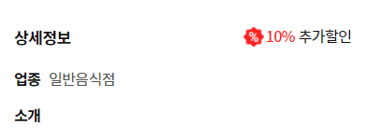
UI-SJN-34-002L
추가할인 추가

Slide 2
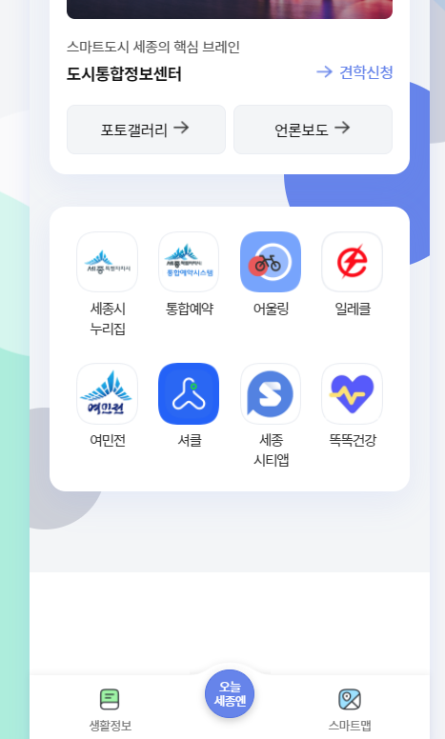
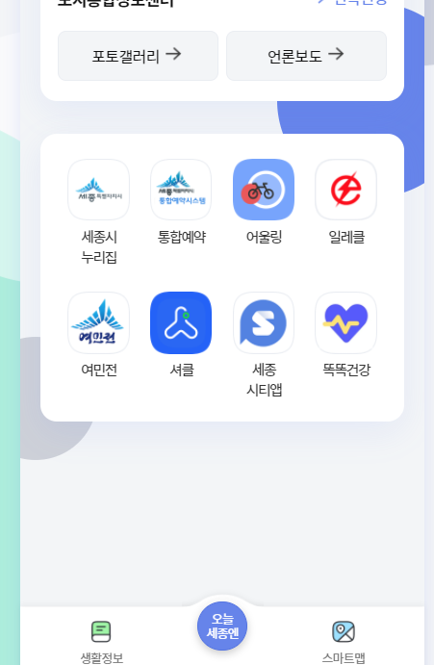
UI-SJN-03-006U
배경색 전체 영역으로 적용, 아이콘 수정

Slide 3
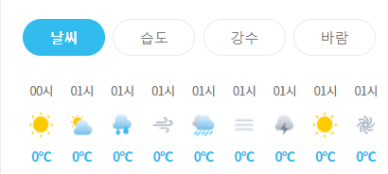
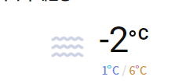


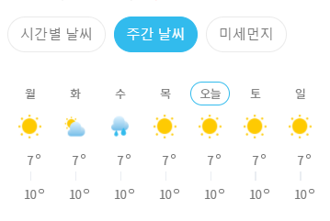
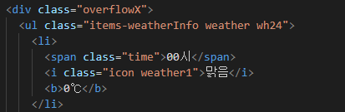
날씨 관련
이 부분 css에서 클래스명 잘못 넣어서 위치 값
잘못 잡고 있었어요. 수정했는데 지금도 이상한지 봐주세요.
날씨에 아이콘 추가 (메인 주간날씨와 동일)
클래스명 추가해 주세요.

Slide 4
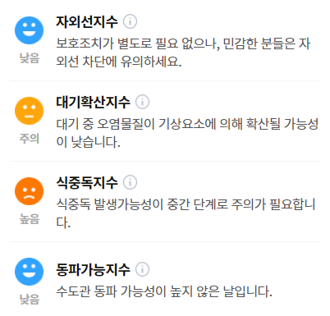
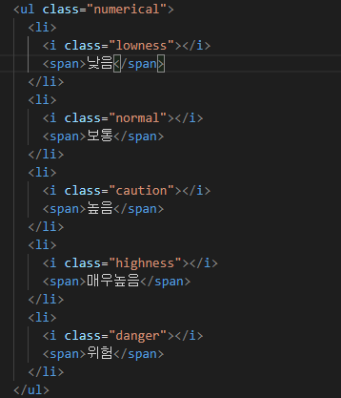
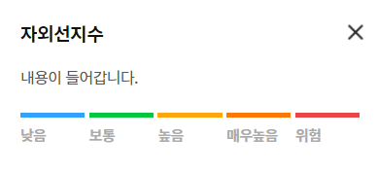
UI-SJN-07-001P
죄송합니다. 아이콘하고 클래스명 동일하게 하려고
이름을 변경했습니다.

